Slide 2
HTMLCanvasElement.getContext()
El método HTMLCanvasElement.getContext() retorna un contexto de dibujo en el lienzo, o null si el identificador del contexto no está soportado.
canvas.getContext(contextType, contextAttributes);
Posibles valores:
"2d", creación de un objeto CanvasRenderingContext2D que representa un contexto de renderizado de dos dimensiones.
"webgl" (o "experimental-webgl") representa un contexto de renderizado de tres dimensiones (OPENGL ES 2.0).
"webgl2" (o "experimental-webgl2") contexto de renderizado de tres dimensiones. (OpenGL ES 3.0).
"bitmaprenderer" creará un ImageBitmapRenderingContext que únicamente provee funcionalidad para remplazar el contenido del lienzo con un ImageBitmap dado.

Slide 3
shadowColor | Asigna o retorna el color a usar para el trazo context.shadowColor=color; ctx.shadowColor="black";
shadowBlur | Asigna o retorna el color a usar para el nivel de difuminado de la sombra context.shadowBlur=number; ctx.shadowBlur = 20;
shadowOffsetX | Asigna o retorna la distancia horizontal de la sombra desde el contorno context.shadowOffsetY=number; ctx.shadowOffsetX=20;
shadowOffsetY | Asigna o retorna la distancia horizontal de la sombra desde el contorno context.shadowOffsetX=number; ctx.shadowOffsetY=20;
Colors, Styles, and Shadows
Property | Descripción
fillStyle | Asigna o retorna el color, gradiente, o patron a usar para rellenar el dibujo context.fillStyle=color|gradient|pattern; ctx.fillStyle="#FF0000";
strokeStyle | Asigna o retorna el color, gradiente, or patron a usar para el trazo context.strokeStyle=color|gradient|pattern; ctx.strokeStyle="#FF0000";

Slide 4
Method | Description
createLinearGradient() | Crea un gradiente lineal ( para usar en el contenido del canvas) context.createLinearGradient(x0,y0,x1,y1); var my_gradient=ctx.createLinearGradient(0,0,0,170);
createPattern() | Repite un element especifico en una dirección especifica context.createPattern(image,"repeat|repeat-x|repeat-y|no-repeat"); var img=document.getElementById("lamp"); var pat=ctx.createPattern(img,"repeat");
createRadialGradient() | context.createRadialGradient(x0,y0,r0,x1,y1,r1); var grd=ctx.createRadialGradient(75,50,5,90,60,100);
addColorStop() | Especifica los colores y posición de paro en un objeto gradient gradient.addColorStop(stop,color); Stop entre 0.0 y 1.0 grd.addColorStop(0,"black"); grd.addColorStop(1,"white");

Slide 5
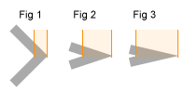
Line Styles
Property | Description
lineCap | Asigna o retorna el estilo del final de la linea context.lineCap="butt|round|square"; ctx.lineCap="round";
lineJoin | Asigna o retorna el tipo de estilo de la esquina creada, cuando dos lineas se encuentran context.lineJoin="bevel|round|miter"; ctx.lineCap="round";
lineWidth | Sets or returns the current line width context.lineWidth=number; ctx.lineWidth=10;
miterLimit | Asigna o retorna el maximo valor del miter length (es la distancia entre el Angulo interior y el angulo exterior cuando dos lineas se encuentran) context.miterLimit=number;

Slide 6
Rectangles
Method | Description
rect() | Crea un rectángulo context.rect(x,y,width,height); ctx.rect(20,20,150,100);
fillRect() | Dibuja un rectángulo relleno context.fillRect(x,y,width,height); ctx.fillRect(20,20,150,100);
strokeRect() | Dibuja un rectángulo (no relleno) context.strokeRect(x,y,width,height); ctx.strokeRect(20,20,150,100);
clearRect() | Limpia los pixels especificados dentro de un rectangulo dado context.clearRect(x,y,width,height); ctx.clearRect(20,20,100,50);

Slide 7
Paths
Method | Description
fill() | Rellena el dibujo actual (camino) context.fill(); ctx.beginPath(); ctx.rect(20, 20, 150, 100); ctx.fillStyle = "red"; ctx.fill();
stroke() | Dibuja el camino altual definido context.stroke(); ctx.beginPath(); ctx.moveTo(20,20); ctx.lineTo(20,100); ctx.lineTo(70,100); ctx.strokeStyle="red"; ctx.stroke();
beginPath() | Begins a path, or resets the current path context.beginPath(); ctx.beginPath(); ctx.strokeStyle="purple"; // Purple path ctx.moveTo(50,0); ctx.lineTo(150,130); ctx.stroke(); // Draw it
moveTo() | Mueve la ruta al punto especificado en el lienzo, sin crear una línea context.moveTo(x,y); ctx.beginPath(); ctx.moveTo(0,0); ctx.lineTo(300,150); ctx.stroke();
closePath() | Crea una camino desde el punto actual hacia el punto inicial context.closePath(); ctx.beginPath(); ctx.moveTo(20,20); ctx.lineTo(20,100); ctx.lineTo(70,100); ctx.closePath(); ctx.stroke();
lineTo() | Agrega un nuevo punto y crea una linea hacia ese punto desde el ultimo punto especificado en el lienzo. ctx.beginPath(); ctx.moveTo(0,0); ctx.lineTo(300,150); ctx.stroke();

Slide 8
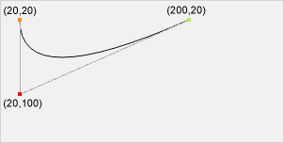
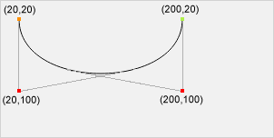
clip() | Recorta una region de cualquier forma y tamaño del lienzo context.clip(); // Clip a rectangular area ctx.rect(50,20,200,120); ctx.stroke(); ctx.clip(); // Draw red rectangle after clip() ctx.fillStyle="red"; ctx.fillRect(0,0,150,100);
quadraticCurveTo() | Crea una curva de Bezier cuadrática context.quadraticCurveTo(cpx,cpy,x,y); Start point: moveTo(20,20) Control point: quadraticCurveTo(20,100,200,20) End point: quadraticCurveTo(20,100,200,20)
bezierCurveTo() | Creates a cubic Bézier curve context.bezierCurveTo(cp1x,cp1y,cp2x,cp2y,x,y); Start point moveTo(20,20) Control point 1 bezierCurveTo(20,100,200,100,200,20) Control point 2 bezierCurveTo(20,100,200,100,200,20) End point bezierCurveTo(20,100,200,100,200,20)

Slide 9
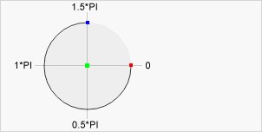
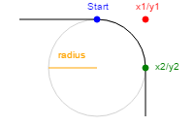
arc() | Crea un arco/curva (se usa para hacer circulos, o parte de un circulo ) context.arc(x,y,r,sAngle,eAngle,counterclockwise); Center arc(100,75,50,0*Math.PI,1.5*Math.PI) Start angle arc(100,75,50,0,1.5*Math.PI) End angle arc(100,75,50,0*Math.PI,1.5*Math.PI)
arcTo() | Crea un arco/curva entre dos tangents context.arcTo(x1,y1,x2,y2,r); ctx.beginPath(); ctx.moveTo(20,20); // Create a starting point ctx.lineTo(100,20); // Create a horizontal line ctx.arcTo(150,20,150,70,50); // Create an arc ctx.lineTo(150,120); // Continue with vertical line ctx.stroke();
isPointInPath() | Retorna true si el punto esta en el camino actual, false si no context.isPointInPath(x,y); ctx.rect(20,20,150,100); if (ctx.isPointInPath(20,50)) { ctx.stroke(); };

Slide 10
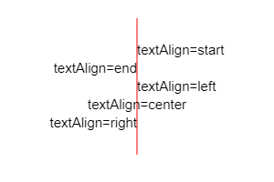

Text
Property | Description
font | Asigna o retorna las propiedades de la fuente actual del texto delcontenido context.font="italic small-caps bold 12px arial"; ctx.font="30px Arial";
textAlign | Asigan o retorna la alineacion actual del texto del contenido context.textAlign="center|end|left|right|start"; ctx.textAlign="start"; ctx.fillText("textAlign=start",150,60);
textBaseline | Asigna o retorna la linea base del texto usado para dibujar el texto context.textBaseline="alphabetic|top|hanging|middle|ideographic|bottom"; ctx.textBaseline="top"; ctx.fillText("Top",5,100); ctx.textBaseline="bottom"; ctx.fillText("Bottom",50,100); ctx.textBaseline="middle"; ctx.fillText("Middle",120,100); ctx.textBaseline="alphabetic"; ctx.fillText("Alphabetic",190,100); ctx.textBaseline="hanging"; ctx.fillText("Hanging",290,100);

Slide 11


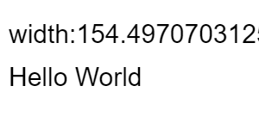
Method | Description
fillText() | Dibuja el texto “relleno" en el lienzo context.fillText(text,x,y,maxWidth); maxWidth -> opcional ctx.fillStyle=gradient; ctx.fillText("Big smile!",10,90);
strokeText() | Dibuja el texto en el lienzo en el canvas (sin relleno) context.strokeText(text,x,y,maxWidth); ctx.strokeStyle=gradient; ctx.strokeText("Big smile!",10,90);
measureText() | Retorna un objeto que contiene el ancho especificado del texto context.measureText(text).width; var txt="Hello World" ctx.fillText("width:" + ctx.measureText(txt).width,10,50) ctx.fillText(txt,10,100);

Slide 12
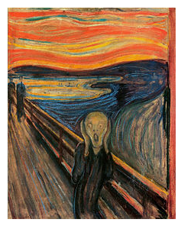
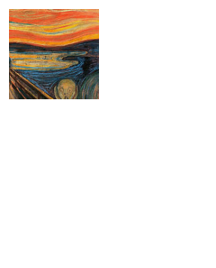
Image Drawing
Method | Description
drawImage() | Dibuja una imagen, canvas o video en el lienzo context.drawImage(img,x,y); context.drawImage(img,x,y,width,height); context.drawImage(img,sx,sy,swidth,sheight,x,y,width,height); var c=document.getElementById("myCanvas"); var ctx=c.getContext("2d"); var img=document.getElementById("scream"); ctx.drawImage(img,10,10);

